Slide 1

Муниципальное бюджетное общеобразовательное учреждение
«Гимназия №1» муниципального образования город Ноябрьск
Проект
Сборник рассказов на тему:
«Азбука безопасности»! направление: физическая культура (плавание)
Автор проекта:
Каменская Анна
4 класс МБОУ «Гимназия №1»
Руководитель:
Рыбак Марта Васильевна,
учитель физической культуры

Slide 2

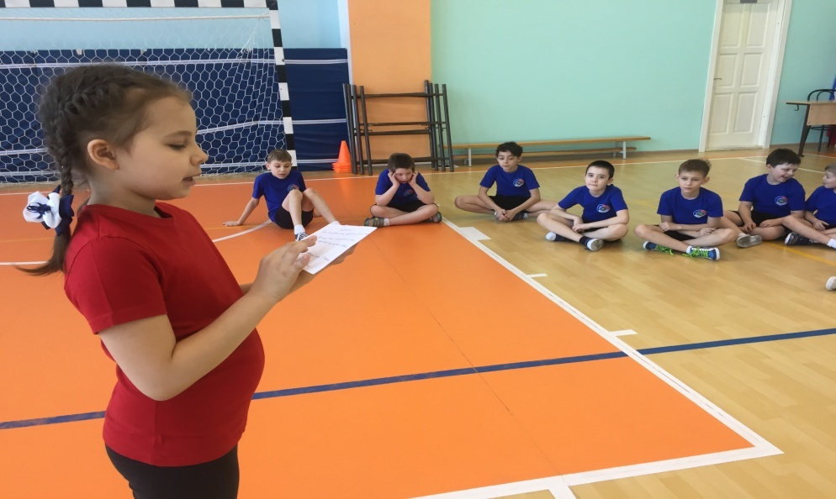
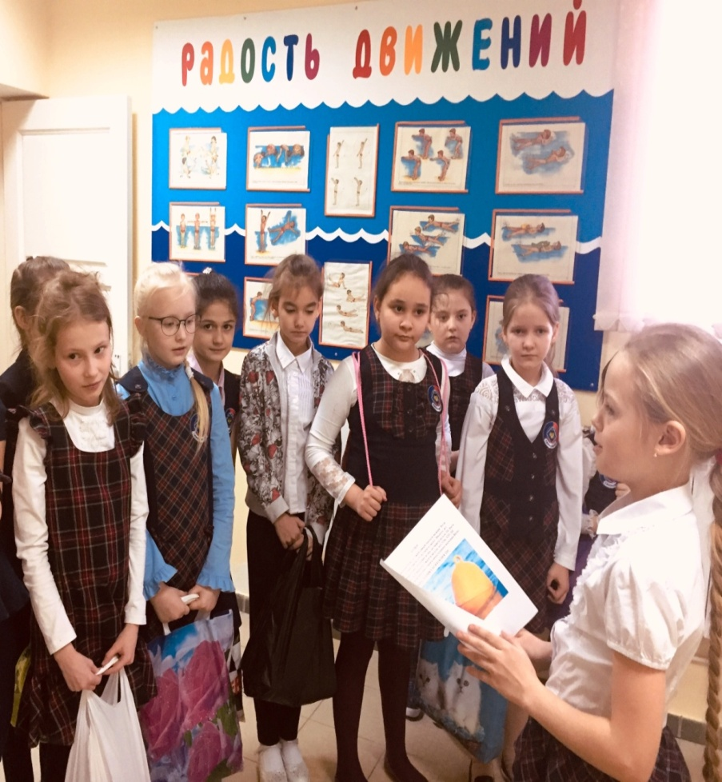
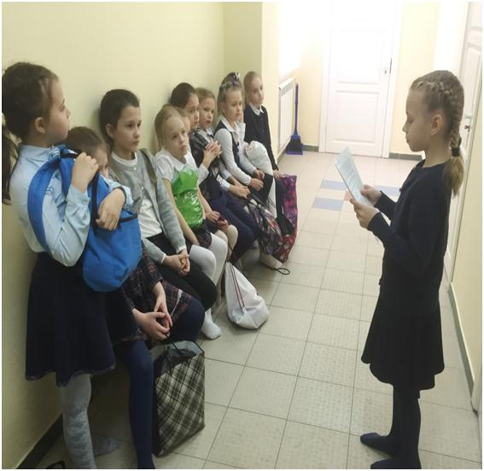
Актуальность темы:
привлечение внимания одноклассников и
сверстников к вопросам безопасного поведения детей на воде и на отдыхе

Slide 3
Цель проекта: создать сборник рассказов о правилах поведения на воде, на отдыхе на тему: «Азбука безопасности».
Задачи проекта:
- изучить литературу и интернет – ресурсы по теме «Правила поведения детей на воде и на отдыхе»
- определить требования к написанию рассказа
- написать учащимся второго класса рассказы о Правилах поведения на воде и на отдыхе
- изучить Правила поведения на воде и на отдыхе с помощью детских рассказов учащихся

Slide 4
Памятка написания
При написании своих рассказов мы, придерживались памятки, которая представлена ниже:
1. Определить основную мысль рассказа, то есть то, чему он должен научить читателя.
2. Построить сюжет рассказа: завязка – начало событий; кульминация – момент его самой высокой точки;
развязка – завершение события.
3. Оформление главной мысли – правила, положенного в основу рассказа.

Slide 5
Практическая часть.
Для создания этого сборника мы выделили основные правила, по которым необходимо было составить рассказы. Каждому из нас досталось правило из таблицы
1.Правила безопасного поведения на воде. Умение хорошо плавать – одна из важнейших гарантий безопасного отдыха на воде, но помните, что даже хороший пловец должен соблюдать постоянную осторожность, дисциплину и строго придерживаться правил поведения на воде.
2.Правила первой помощи при тепловом или солнечном ударе. Главной причиной возникновения несчастных случаев на воде можно назвать отсутствие культуры безопасности у людей и незнание простейших правил поведения на воде. Знание правил и умение отдыха необходимы для каждого отдыхающего
3.Меры безопасности. Отдыхать и купаться лучше всего в специально оборудованных местах: пляжах, бассейнах, купальнях; обязательно предварительно пройти медицинское освидетельствование и ознакомившись с правилами внутреннего распорядка мест для купания.

Slide 6
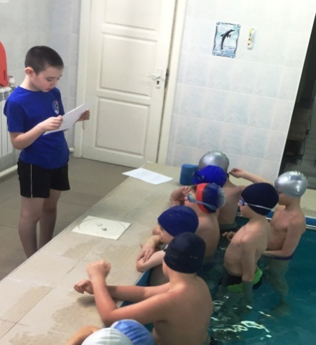
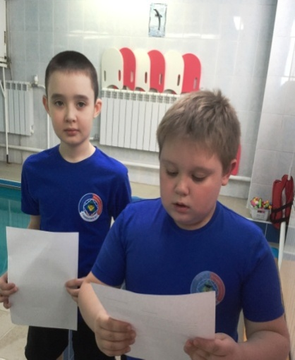
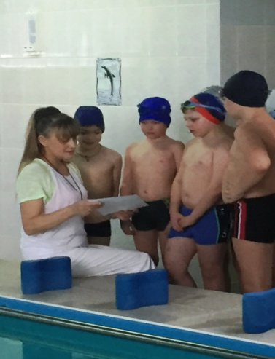
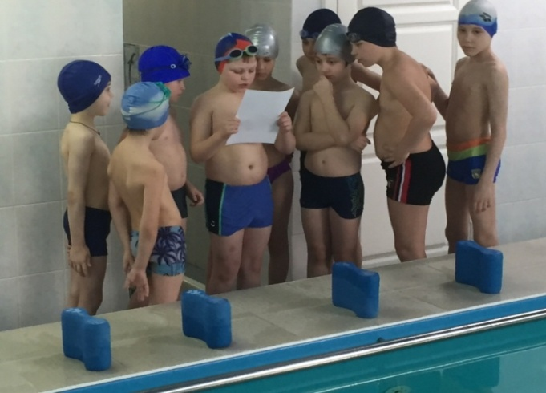
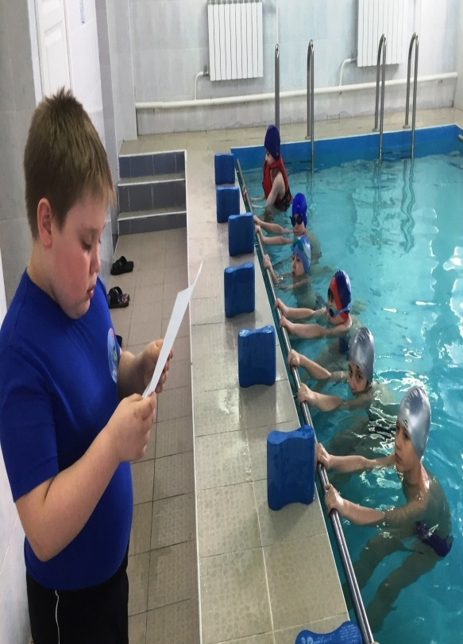
Рассказы о правилах поведения на воде
Рассказ « В бассейне»
автор Юдкина Юлия

Slide 7

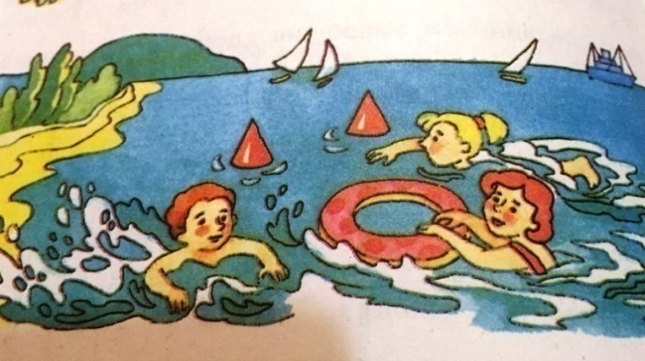

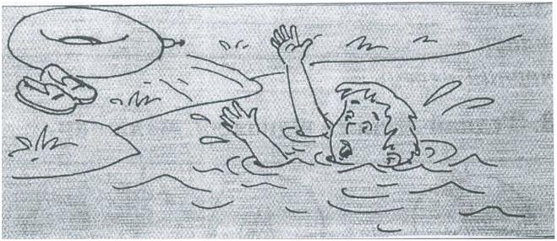
Правила безопасного поведения на воде Каменская Анна
Рассеянность
Жила-была девочка Алиса. Она не умела плавать.
Как-то раз Алиса с семьей поехали на море. Девочке купили надувной круг. Родители Алисе сказали: «Надень круг, когда пойдешь плавать». А девочка забыла про него. Вместе с ребятами побежала купаться. И Алиса чуть не утонула, но ее спасли!
Правило.
Не заходи на глубокое место, если не умеешь плавать или плаваешь плохо!
Купаться можно только в присутствии взрослых, умеющих плавать.
Допиши предложения: Не плавай _____________ в незнакомом месте
Слова для ответов: ныряй, балуйся, самостоятельно, один, без
разрешения взрослых.

Slide 8
Заключение
Продуктом проекта стал материал разработки и создании сборника рассказов, который в дальнейшем можно будет использовать на уроках физической культуры (плавания) для 1-4 классов. Для достижения цели, мы прочли ряд литературы, это позволило нам выделить характеристики рассказов. После была составлена памятка написания рассказов о правилах поведения на воде. Опираясь на все полученные результаты, мы сочинили свои рассказы. Стоит отметить, что нам удалось составить рассказы почти по всем правилам безопасного поведения на воде. Работа над проектом показала, что составить рассказ, придерживаясь, всем требованиям, не так-то просто. Чтобы сочинить даже один интересный рассказ, понадобится много времени. Нам удалось разрешить все возникшие проблемы и достичь цели нашего проекта.
Сочинение рассказов о правилах поведения на воде и на отдыхе позволяет лучше понять и запомнить эти правила.

Slide 9
Вывод:
учащимся 2 класса удалось создать сборник детских рассказов «Правила поведения на воде и на отдыхе». Сочинение и использование рассказов, послужило доступному и быстрому освоению правил безопасности на воде и на отдыхе.

Slide 10
Библиографический список:
В.И.Лях Физическая культура: 1-4 класс общеобразовательных учреждений – М. : Просвещение, 2009г.
Правила безопасности на воде. Сетевые ресурсы xp: MS Internet Explover, dro io; canva.co
М. В. Рыбак «Плавай как мы!» (методика обучения плаванию детей). Изд-во «Обруч», г. Москва, 2014.
М.В. Рыбак, Г. Поташова, Г. Глушкова. «Раз, два, три, плыви» Учебное пособие по плаванию. Изд-во «Обруч» г. Москва, 2010
М.В. Рыбак, « Растим детей здоровыми». Занятия в бассейне с детьми дошкольниками. Изд-во «Сфера» г. Москва, 2012
Словарь литературоведческих терминов С.П. Белокурова. 2005.
Толковый словарь русского языка С.И. Ожегов 1997

